Slide 1
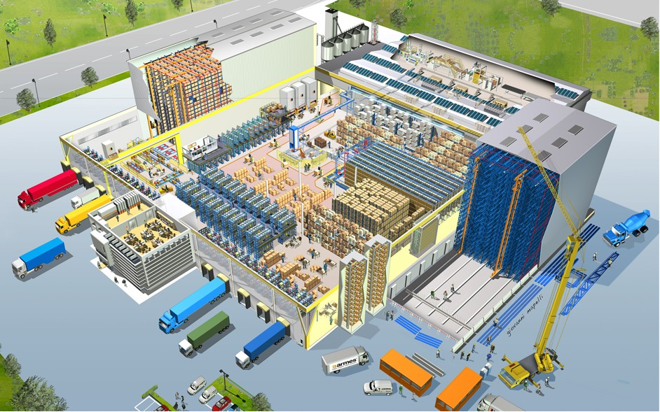
Sklady a skladování

Slide 2
Na úvod: Distribuční centrum Tesco Jažlovice
„rozloha skladu je 44.400 m² (pro představu jde asi o 8 fotbalových hřišť),
sklad má 31 příjmových ramp a 39 ramp pro expedici,
do skladu se vejde přibližně 35.000 ks palet s 2.250.000 ks kartonů,
Denně sklad v průměru vychystá k distribuci obchodním jednotkám až183.000 ks kartonů zboží různého sortimentu, přičemž samozřejmě klíčové objemy zboží připadají na vánoční či velikonoční svátky a další celonárodní příležitosti.
V takových obdobích je vychystáno až 210.000 kartonů se zbožím.
každý den přijme přibližně 200 dodavatelů,
ve skladu je trvale uskladněno asi 4.000 druhů PBS zboží a dalších cca 12.000 druhů expedujeme systémem PBL,
každý měsíc vyexpedujeme na naše obchody zboží v hodnotě kolem jedné miliardy korun,
sklady jsou umístěny přímo těsně u dálnice D11 u exitu 9, kde je sjezd do Kralup nad Vltavou,
katastrálně spadají pod obec Postřižín. Ve skladech se používá program Oracle Retail Warehouse Managent System verzi 10.4.2.(ORWMS) a jsou ve vlastnictví firmy Tesco,
na ploše 200.000m2 jsou dva sklady- jedna budova pro sklad Ambient, kde jsou skladovány trvanlivé potraviny, a druhá budova skladu Fresh, která slouží pro expedici čerstvých potravin,
v obou skladech pracuje přes 600 zaměstnanců, kteří zásobují všechny obchodní jednotky v celé ČR.“ (Monika Ryglová, DP, 2011, s. 61)

Slide 3
SKLAD a SKLADOVÁNÍ
SKLAD = objekt, připadne prostor speciálně zkonstruovaný a určený na krátkodobé anebo dlouhodobé uskladněni materiálu (zboží), který je vybavený skladovací technikou a zařízením určeným na příjem, skladováni, manipulaci, opravy, resp. další operace a distribuci materiálu (zboží).
SKLADOVÁNÍ = Cílevědomé přerušeni toku materiálu (zboží) na stanoveném místě (v skladovém článku logistického řetězce) na určenou dobu, v rámci kterého materiál (zboží) existuje ve formě zásob a je chráněný před nežádoucími vlivy (vnějšími i vnitřními) různého charakteru.
Tvorba zásob je sekundární funkce skladu. Primární funkcí je uspokojeni potřeby následujícího článku logistického řetězce (výroba, odběratel...), tj. uchovávání a expedice objednaného materiálu (zboží) v množství, sortimentní skladbě, kvalitě, balení a pod. a v lhůtě (frekvenci) podle požadavek odběratele.

Slide 4
anebo....
Skladováni = subsystém logistického systému, který zabezpečuje uskladněni materiálu (surovin, polotovarů, výrobků v různé fázi zpracování a zboží) v místech:
  jejich vzniku,
  mezi místem jejich vzniku a místem jejich spotřeby.

Slide 5
Funkce skladováni
Základná funkce = kvantitativní, časové a prostorové vyrovnávaní nerovnoměrností v rozdílné dimenzovaných materiálových tocích.
Pojistná funkce – vyplývá z předvídatelných a nepředvídatelných rizik v zásobovaní a distribuci
Kompletizační funkce – vytváření sortimentu dodávek podle specifických požadavek zákazníka
Spekulační (spekulativní) funkce – vytvářeni zásob v souvislosti s vývojem cen na trhu, v zásobování, v distribuci
Technologická funkce – zaměření na kvalitativní změny skladovaného tovaru nesouvisející (anebo nepřímo související) s výrobním procesem – např. zrání – viz další slide.

Slide 6
Funkce skladování jinak
A) transformace sortimentu (viz kompletizační fuce)
B) transformace množství
C) překlenování prostoru (z míst výroby do míst spotřeby)
D) překlenování času (čas „výroby“ – čas spotřeby
E) kontroly kvality (kontrolní místo)
F) udržování kvality (péče o kvalitu)
G) zušlechťování zásob (dokončování výrobních procesů – např. víno, dřevo – skladováním = např. zrání, sušení, stabilizace chemických procesů…; míchání, třídění – čaj, káva, brambory, ovoce; někdy i drobná montáž
I) informační funkce a částečně také
J) finanční funkce (viz tzv. konsignační sklady dále)

Slide 7
Jiné funkce – důvody existence skladů
Lambert a kol. (2000)
Snaha o dosažení úspor ve výrobě.
Snaha o dosažení úspor nákladů na přepravu.
Podpora podnikové strategie v oblasti zákaznického servisu.
Snaha udržet si dodavatelský zdroj.
Dosažení nejmenších celkových nákladů logistiky při současném udržení požadované úrovně zákaznického servisu.
Reakce na měnící se podmínky na trhu.
Podpora programů JIT u dodavatelů či zákazníků, a další.

Slide 8
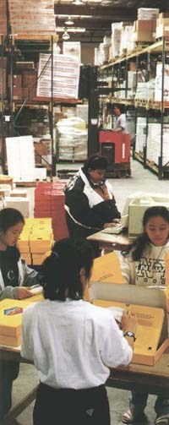
Strategické skladování – ekonomické benefity a služby - funkce
Economické benefity – redukce logistických nákladů
  Konsolidace a tzv. break-bulk
  třídění
  Sezónní skladování
  Reverzní logistika
Benefity v podobě služeb = zlepšení prodeje nad přidané náklady
  Spot-stocking (skladování zboží pro sezónní anebo promoční poptávku/zásilky)
  Full line stocking (skladování celé produktové řady = one-stop-shopping od mnoha dodavatelů pro jednoho odběratele)
  Value-added services (zušlechťovací operace, funkce)

Slide 9
Konsolidace a tzv. break-bulk snižují dopravní náklady
Konsolidace – dodávky do skladu z mnoha zdrojů a jejich kombinování do přesné podoby pro určitou destinaci/odběratele
Break-bulk - dodávka do skladu v rámci jednoho dodání velké zásilky – její rozdělení pro dodání do mnoha destinací(odběratelům

Slide 10
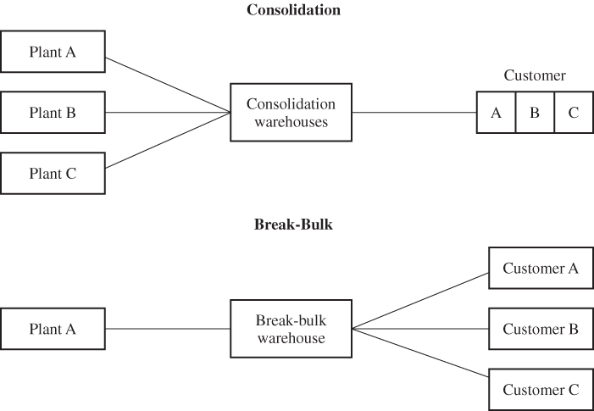
Ilustrace konsolidace a break-bulk
Figure 10.1 Consolidation and Break-Bulk Arrangements

Slide 11
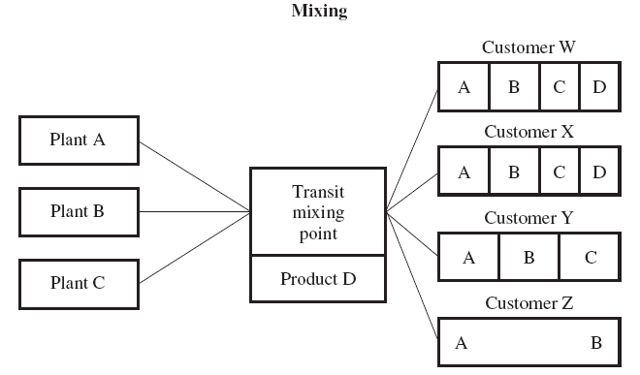
Třídění = rekonfigurace dodávek od dodavatelů pro odběratele

Slide 12
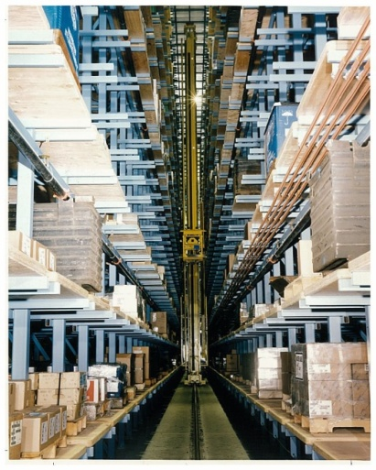
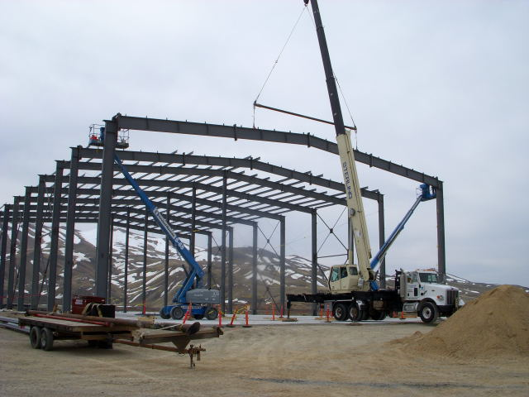
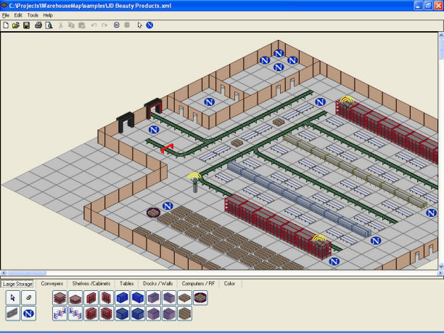
Rozhodování u skladování určuje manipulaci a efektivitu skladování
Výběr lokality
Design a layout skladu a okolí
Analýza produktového mixu
Plány na expanzi
Manipulace se zbožím
Náklady na provoz
Warehouse management system
Požadavky na bezpečnost
rizika
Požadavky na údržbu…

Slide 13
Hlavní otázky spojené s volbou skladovacího systému:
Jak velký sklad potřebujeme?
Jaký typ skladu zvolit?
Jaký stupeň automatizace vybrat?
Vybudovat vlastní sklad, nebo skladovací kapacity najmout?
Použít jeden centrální sklad, nebo skladovací kapacity dislokovat?
Kde sklad umístit?
Faktory, které je třeba brát v úvahu:
Dostupné pozemky, budovy
Použitelné zařízení
Dostupné finance a požadavky na rentabilitu kapitálu
Dostupný software
Předpisy, normy (zdravotní, bezpečnostní, požární)
Dostupnost komunikací (silnice, dráhy, vodní cesty aj.)

Slide 14
špagety 250g
vruty 8mm,
cement 250
šampon 150ml
školní sešit
linkovaný…
Skladované položky
Determinují požadavky na kompletaci
kartony ,
palety ,
sudy…
Skladovací jednotky
Determinují typ skladu, mechanizační prostředky
SKU
těstoviny,
mražené zeleninové směsi ,
nátěrové hmoty
…
Skladované skupiny zboží
Determinují skladovací podmínky

Slide 15
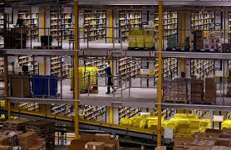
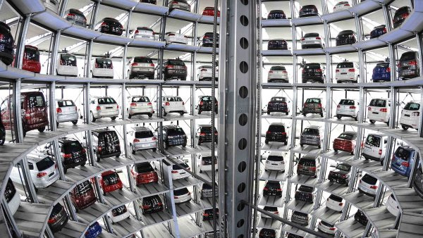
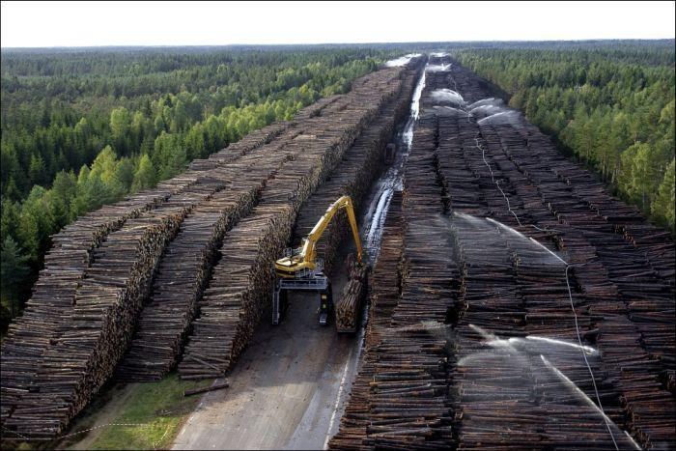
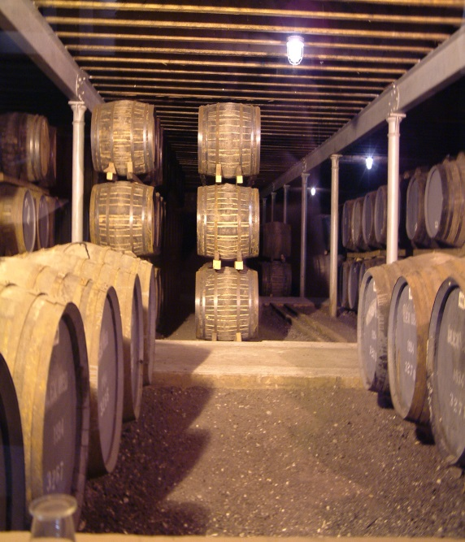
Členění skladů – kategorie, typy

Slide 16
1. z hlediska vlastnictví
soukromé, veřejné či smluvní sklady
soukromé sklady - ve vlastnictví podniku, který sklad zároveň využívá,
veřejné sklady - nezávislé podniky, které kromě skladování často nabízejí také další služby, zejména přepravu.
smluvní sklady - vyvinuly z veřejných skladů – předpokládá se dlouhodobější využívání služeb

Slide 17
2. Sklady podle funkcí
Výrobní sklady – slouží pro výrobní spotřebu
Obchodní sklady – hlavní funkcí kromě skladování je změna sortimentu, velký počet dodavatelů i odběratelů.
Odbytové sklady (výrobně odbytové sklady) – obchodní sklad s malým počtem výrobků, jedním výrobcem a více odběrateli.
Veřejné a nájemní sklady – zajišťují skladování zboží nebo propůjčení skladové kapacity pro zákazníky.
Tranzitní (mezi-)sklady jsou určeny zejména k překládce zboží, tudíž jsou zřizovány nejčastěji poblíž přístavů, železničních překladišť atd.
Konsignační sklady – sklad u nevlastníka zboží. Nejčastěji je takový sklad provozovaný kupujícím (někdy označován jako "call-off" sklad), ale někdy také obchodním zástupcem nebo komisionářem. Účelem je, aby lokace zboží byla blíže zákazníkovi. Zboží je tedy skladováno u odběratele, avšak na účet a riziko dodavatele. Prodávající je obvykle povinen udržovat určité množství zásob. Kupující si zboží odebírá podle potřeby. Po odběru zboží zasílá kupující prodávajícímu seznam odebraného zboží – konsignaci a je povinen za odebrané zboží zaplatit. Dodání zboží přes konsignační sklad se považuje za dodané jakmile je ukončena doprava do konsignačního skladu (nikoli tedy až při konsignaci). Vychází to z úvahy, že kupující již může zacházet se zbožím jako vlastník a dochází v podstatě pouze k odložení platby.

Slide 18
Sklady podle funkcí
Celní sklady – skladování zboží v rámci importních (exportních) aktivit do doby, do které jsou realizovány určité potřebné aktivity související s výsledným propuštěním zboží do konkrétního celního režimu (celní skladování bývá spojeno s nabídkou doprovodných služeb – např. vystavování importních, tranzitních a exportních celních prohlášení; vystavování dokladů o původu nebo statusu zboží (doklady EUR.1, A.TR) ; zajišťování celního dluhu ve všech celních režimech ; vyplňování karnetu TIR, ATA ; vykazování údajů v rámci Intrastatu apod.
slouží především pro uskladňování dovezených tabákových a alkoholických výrobků. Dokud není toto zboží distribuováno na trh, má nad ním stát kontrolu. V tom okamžiku musí dovozce zaplatit celní poplatky příslušnému orgánu.
dovozní cla se neplatí, dokud se zboží neprodá.

Slide 19
Distribuční centra
Dominantní funkce skladování = KOMPLETAČNÍ
třídění, kompletování a sdružování přímé dodávky
v distribučním centru se neudržují zásoby zboží
data tečou v reálném čase (nemusí to tak být vždy)
paletizované anebo kusové zboží- paletové jednotky či roltejnery jsou ukládány pouze v jedné vrstvě na ploše centra
manipulace s většinou zboží ve dvou cyklech (přejímka a expedice)
Kompletace dodávek zboží od několika dodavatelů pro několik odběratelů
DC – výrobní i obchodní (většinou maloobchodní) – výrobní – u velkých nadnárodních společností
      Cross – docking - = obchodní sklady většinou maloobchodních řetězců
      = „distribuční směšovací centrum“. Zboží je do těchto skladů přiváženo ve velkém, ihned se rozděluje a spojuje s jiným zbožím do jednotlivých zásilek, určených konkrétním zákazníkům. Zboží se zde tak nezdrží více než 24 hodin.
Výhody distribučního centra:
snížení potřeby výkonů při dopravní obsluze logistického řetězce (soustředění dopravních tras do jednoho místa),
zjednodušení administrativy, snížení chybovosti (přenos fyzické příjmové operace z odběratelů na centrum),
rozšíření nabídky služeb a zlepšení jejich kvality,
vyšší využití dopravních prostředků díky expedici z jednoho místa,
menší vázanost kapitálu v zásobách, nižší náklady (relativní – v závislosti na vlastnictví).

Slide 20
Distribuční centra a funkce cross-dockingu
Hlavní výhodou cross-dockingu je redukce počtu manipulací – kontaktů se zbožím. Každá manipulace snižuje produktivitu a zvyšuje pravděpodobnost chyby či poškození.
4 strategie podle počtu kontaktů se zbožím:
Tři kontakty
Eliminace operace zaskladnění a vyskladnění prostřednictvím okamžité kompletacíepalet pro expedici. Po vyložení zboží do kompletační zóny (kontakt 1) jsou okamžitě rozebrány palety s přijímaným zbožím a následně se palety kompletují podle požadavků na expedici (kontakt 2). Po kompletaci jsou palety naloženy (kontakt 3) a expedovány.
Dva kontakty
Podobná strategie jako předchozí, uplatňovaná v případě, kdy odpadá nutnost dekompletace palet. – palety nejsou rozebírány – manipuluje se s celými paletami (paletový odběr) – palety se vyloží, „pobudou“ a naloží – ovšem různý počet
Jeden kontakt
Zboží je přijato a okamžitě expedováno bez jakéhokoliv kontaktu ve skladu – kromě oficiálního příjmu a expedice - průtok. Tato strategie, vzhledem k nutnosti časové koordinace činností, vyžaduje určitý stupeň integrace informačního systému skladu WMS s objednávkovým systémem (většinou ekonomický systém, ERP).
Bez kontaktu
Totálně efektivní strategie umožňující naprostou eliminaci kontaktu se zbožím ve skladu. K dosažení takové míry efektivity je nutný vysoký stupeň informační integrace a koordinace s dodavateli v řetězci. Základním předpokladem je také použití stejného dopravního prostředku pro příchozí a odchozí zboží. Zboží určené k přímé expedici musí být již u dodavatele naloženo tak, aby bylo možno vyložit zbytek nákladu a ponechat je naložené jako součást odchozího nákladu.

Slide 21
3. Sklady podle druhu skladovacích činností
Komoditní sklady - jsou určeny pro skladování a manipulaci pouze některých druhů zboží – většinou charakteru komodity (sklady uhlí, bavlny, obilí, kávy, tabáku)
Sklady tekutých materiálů (sklady ropy, kyselin, chemikálií, olejů, vína).
Chladírny a mrazírny - určeny pro skladování výrobků podléhajících zkáze a potravin určených pro dlouhodobé skladování (maso, ryby, zelenina, máslo)
Sklady spotřebního zboží - specializují se na některé druhy (jeden anebo několik málo druhů zboží) (nábytek, elektro, textilie, obuv, potraviny) – z důvodu podnikatelské orientace nebo specifických nároků na manipulaci
Sklady smíšeného zboží - nevyžadují speciální obsluhu a v nichž se dá používat univerzální zařízení

Slide 22
Typy skladů
Nezastřešené skladovací plochy
Samostatné skladovací
Nádrže
Sila
Plynojemy
Podzemní zásobníky
Skladovací kapacita produktovodních sítí
Sklady v budovách
  s podlažním skladováním
  regálové sklady

Slide 23
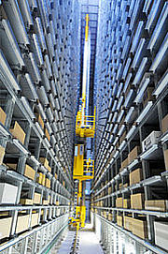
4. Dle technologického vybavení
      Ruční sklady - převažuje ruční manipulace s materiálem. Setkáme se s nimi ve velmi malých podnicích a prodejnách.
      Mechanizované sklady – částečné využití mechanizačních zařízení
      Vysoce mechanizované sklady - založeny na progresivní skladové technologii a jsou hodnoceny jako nejefektivnější. Na příjmu, v průběhu skladování a vyskladňování pracuje člověk.
      Plně automatizované sklady - automatizovány jsou téměř
      všechny manipulační procesy.

Slide 24
5. Sklady dle konstrukce
      Uzavřené sklady - sklady uzavřené ze všech 4 stran.
      Kryté sklady – střecha a 1 – 3 strany. Nejsou vhodné pro skladování zboží, které vyžaduje zvláštní úpravu teploty – vhodné pro krátkodobé skladování produktů citlivých na srážky a slunečních paprsků, ale odolných vůči dalším klimatických vlivům – snadná manipulace
Otevřené sklady - slouží k volnému skladování zboží na vyhrazené ploše, tzv. „složišti“ - vhodné pro materiály s menší citlivostí na vnější vlivy, menší relativní hodnotou a velkým obratem (např.. stavebniny, uhlí, dřevo, hutnické a železářské výrobky a pod.)
Výškové sklady - jednopodlažní uzavřené sklady od výšky 8m.
Halové sklady - jednopodlažní sklady o výšce 5 – 8m (dochází ale k mixu výšk. A halových).
Etážové sklady - skladová kapacita rozložena do 2 či více podlaží.
Speciální sklady – s konstrukcí vhodnou pro speciální uchovávání – sila, pro výbušniny, tankery, chladírenské, mrazírenské…

Slide 25
Další členění
6. dle směru toku zboží
Průtokový - jednosměrný pohyb ve směru přejímky od příjmu až po vyskladnění, případně zboží odbočuje ve směru do pravého úhlu
Hlavový – většinou u malých skladů - příjem i vyskladnění jsou na jedné straně skladu.
7. dle polohy vzhledem k výrobnímu procesu
Vstupní sklady - pořizovací nebo zásobovací sklady - určené k udržování zásob vstupních materiálů.
Mezisklady a příruční sklady - výrobní sklady - určené k předzásobení mezi různými stupni výrobního procesu - mohou se používat pro vyrovnáním kapacitních rozdílů mezi linkami, nebo mohou sloužit i jako zásobníky materiálu pro výrobu.
Odbytové sklady - expediční sklady - sklady určené k vyrovnání časových rozdílů mezi výrobními a odbytovými procesy.

Slide 26
Technologické skupiny zboží
= sortimentní skupiny a podskupiny zboží, které mají stejné, resp. podobné vlastnosti a reagují stejným nebo obdobným způsobem na klimatické, provozní, hygienické a bezpečnostní podmínky, což vyvolává potřebu shodné manipulace a uskladňování – druh a rozsah skladovacích ploch, druh manipulačních jednotek, dopravních a manipulačních prostředků.
Základní technologické skupiny zboží:
1. Aromaticky agresivní (káva, drogistické zboží)
2. Absorbující pachy (čokoláda, cukrovinky, mléko)
3. Vyžadující speciální klimatické podmínky (rychle se kazící zboží - maso, ryby, drůbež, mléčné výrobky)
4. Vyžadující speciální bezpečnostní podmínky (drahé zboží, klenoty, střelné zbraně...)
5. Vyžadující náročnou manipulaci apod. (křehké zboží, těžké zboží, reagující na vibrace, na světelné záření...)
6. Podle frekvence poptávky
7. Podle objemu, hmotnosti, odolnosti vůči mechanickým vlivům
Rozdělení zboží do technologických skupin - nezbytné pro praktickou aplikaci zásady uložení zboží, která je nazývána "zásadou dovoleného sousedství".

Slide 27
Technologie skladování obilí
Příjem obilí
Odstranění prachu, příměsí a nečistot
Úprava a zpracování zrna s vysokou vlhkostí (nad 14%) :
  aktivní větrání, klimatizační zařízení, vnitřní čidla
  termické dosoušení
  zchlazování, chemická konzervace
Skladování
Expedice obilí

Slide 28
Skladování ovoce
TRŽNÍ ÚPRAVY
dokonalé přetřídění zboží, tj. 100% kvalitativní přejímku, roztřídění do jakostních tříd podle norem
očištění od hrubých nečistot (hlíny, písku, housenek, plžů, zahnívajících a zavadlých částí ovoce)
jednotná úprava vzhledu
praní tvrdých druhů zeleniny (např. karotky)
utvoření prodejních jednotek (spotřebitelské balení) kombinací více druhů ovoce pro kuchyňské účely
síťování tvrdých druhů ovoce s visačkami hmotnosti nebo na prodejnách s visačkami kilogramové ceny, hmotnosti a spotřebitelskou cenou ;
balení na podnosných miskách a přebalení smrštitelnou folií opět podle místa úpravy s hmotností kilogramovou i konkrétní a event. s cenou.

Slide 29
Skladování ovoce
NESKLADOVATELNÉ, resp. krátkodobě skladovatelné DRUHY
ve vychlazeném stavu lze přepravovat 2 – 3 dny
způsoby předchlazování
  tunelové předchlazování listové zeleniny a drobného bobulového ovoce vzduchem odebíráním tepla
  komorové chlazení vzduchem v chladírenských skladech;
  ponoření ovoce a zeleniny ve spotřebitelských obalech do směsi vody a ledu, případně předchlazené solanky
  chlazení zejména listové zeleniny v klecích sprchou studené vody
  vakuové chlazení v pojízdných komorách přímo na poli a v sadech
regulace dozrávacího procesu a zrovnoměrňování spotřeby ovoce a zeleniny v průběhu celého roku
skladuje-li se ovoce a zelenina v nevyhovujících skladech dochází k hmotnostním úbytkům 20-30%.
moderní sklady používají pro dlouhodobé skladování ovoce a zeleniny systém kontrolované atmosféry (C. A. - Controlled Atmosphere)
  systém je založen na principu, že CO₂ zpomaluje v optimální koncentraci dýchací pochody, zrání a snižuje ztráty na hmotnosti ovoce a zeleniny.

Slide 30
Skladování brambor
na hromadách na volném prostranství
  pro přechodné, krátkodobé uskladnění brambor určených na brzké zpracování do příchodu mrazů
ve splavech (riedingerech)
  zděná nebo betonová koryta dlouhá 25-50 m, široká 4-5 m a hluboká 2,5-3 m vespod s plavicím kanálkem, sloužící k provětrávání brambor, určeny pro rychlé zpracování
na mechanizovaných skládkách
  řeší odstranění namáhavé ruční práce při přejímce soustavou dopravníků ke skladovacímu prostoru
ve velkokrechtech
  nejstarším a dosud nejdostupnějším, ale pouze výpomocným způsobem skladování brambor; krechty nevyžadují trvalé investice
v bramborárnách
  speciální trvalé (povrchové nebo polozapuštěné ) investičně náročné stavby zařízené na udržení optimální skladovací podmínky
sklepy
  prostory umístěné pod hospodářskými nebo obytnými budovami

Slide 31
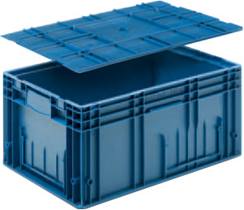
Sklad a skladové manipulační jednotky (anebo stock-keeping unit (SKU)
typ manipulace ve skladu nebo typ zákaznického obalu, ve kterém daný materiál přichází:
0. řádu – zboží v spotřebitelském obalu
1. řádu - určené pro ruční manipulaci – většinou dále nedělitelné jak při pohybu do skladu i z něj - minimální objednací, odběrné či dodací množství. Maximální hmotnost těchto jednotek by neměla přesáhnout 15 kg
- např. lepenkové krabice, bedny, přepravky.
2. řádu - tvořené z pravidla 16 - 64 jednotkami prvního řádu. Jejich rozměry jsou uzpůsobeny pro co nejvhodnější manipulaci v rámci výrobního procesu nebo ve skladech
- rozměry uzpůsobeny dopravním prostředkům, pomocí kterých se jimi manipuluje, typům skladovacího prostoru, velikostem regálové buňky
- tvoří skladovací nebo expediční jednotky. Hmotnost těchto jednotek je do 5000 kg. Manipulaci s těmito jednotkami zajišťují vysokozdvižné vozíky, stohovací jeřáby a regálové zakladače.
- paleta a roltejner
3. řádu – slouží pro mechanizovanou manipulaci a dálkovou přepravu – jako skladová manipulační jednotka zřídka – spíše název „přepravní jednotka“
- výměnné nástavby a kontejnery
4. řádu – pro dopravu vodní a dálkovou kombinovanou vnitrozemskou a námořní –bárky a lichtery – přepravní jednotka
http://www.leanproducts.eu/eng/material_handling_klt.php

Slide 32
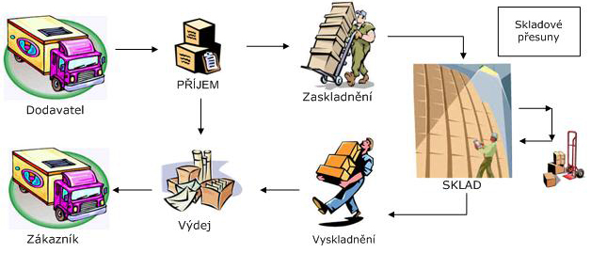
Skladové procesy

Slide 33
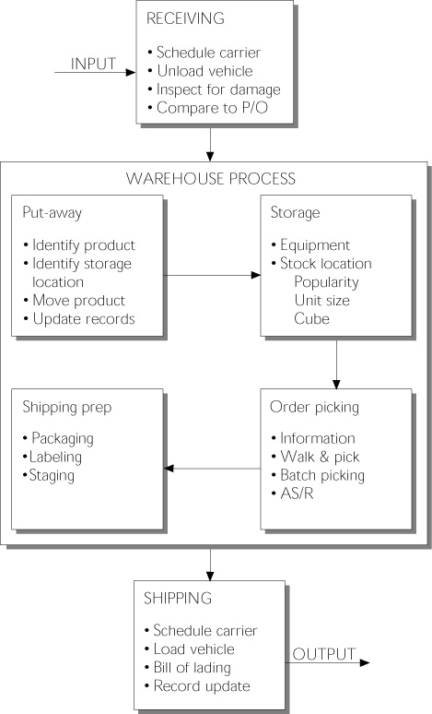
Basic Warehouse Operations

Slide 34
I. Procesy vstupu do skladu
1. „hrubý“ příjem zboží – vykládka zboží, kvantitativní přejímka – počet kusů, hmotnost (u určitého druhu zboží i kvalitativní – teplota….) a námatková kvalitativní (neporušení obalu), přebírání dokladů – na příjmové rampě (dock) – „po ose“ – nákladní aut., kamiony nebo po železnici
2. „čistý“ příjem - přejímka a tvorba skladových manipulačních jednotek (SKJ) – pokud je nutné; přejímka – podrobná kvantitativní, kvalitativní a v obchodě i sortimentní (složení dodávky, správnost značení, komplexnost) dle dodacího listu a objednávky– DOKUMENT: příjemka a kniha došlých zásilek.
Tvorba SKJ - proces třídění podle určitých pravidel (plán skladu, naskladnění…. U spotřebního zboží (skladů pro MOO) – i třídění zboží pro promoční akce - identifikace podle promočních tabulek
3. meziskladování – čekání na naskladněni
4. manipulace s obaly – pokud je nutné – vratné obaly apod.
5. manipulace nepřevzatého zboží (reklamace) – vrácení, meziskladování, naskladnění na určené místo – DOKUMENT“ reklamační list

Slide 35
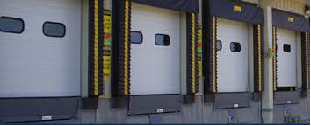
3 způsoby příjmu a naskladňování
1. příjem podle dokladů dodavatele – časově náročný na plochu meziskladování
2. zrychlený příjem – pouze hrubý příjem, čistý příjem v průběhu naskladňování a skladování
3. přímý příjem – zboží se ukládá ihned do skladu

Slide 36
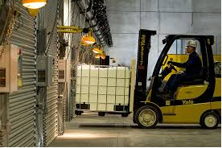
II. Procesy skladování
1. naskladňování
2. skladování
3. kontrola
4. ošetřování zboží
5. případné technologické zpracování
6. přemísťování zboží do jiných skladových zón

Slide 37
Naskladnění (1)
Cíle uskladnění – rozmístění a uložení zboží (naskladnění = uložení zboží na určené místo):
optimální využití prostoru s uložení přehledným a lehko dostupným kvůli manipulaci a kontrole
rychlá a snadná manipulace v místě uložení i na cestách pohybu zboží skladem – při optimálním využití manipulačních prostředků a zařízení
ROZMÍSTĚNÍ přímo ovlivňuje:
přepravní vzdálenost
rychlost naskladnění, odběru, manipulace – celkový tok zboží skladem
orientaci uložení zboží
efektivnost skladových činností

Slide 38
Naskladnění (2)
Principy správného rozmístění:
1. frekvence příjmu
2. frekvence odběru
a kombinace frekvence příjmu a odběru
3. hmotnost – objemné a těžké zboží – dole
2 druhy ROZMÍSŤOVACÍCH PLÁNŮ:
A) stabilní (-určitá nepružnost ve využívání skladových prostor)
B) operativní – tzv. „slot“ systém – pohyblivé uspořádání – tam, kde je volné místo (zejména jednodušší sortiment) – dokonalá evidence zboží a míst
  V JIT systémech, resp. ve výrobě taktéž tzv. „point – of – use“ – tedy dle toho, kde co potřebujeme – blízko místa, kde dojde ke spotřebě

Slide 39
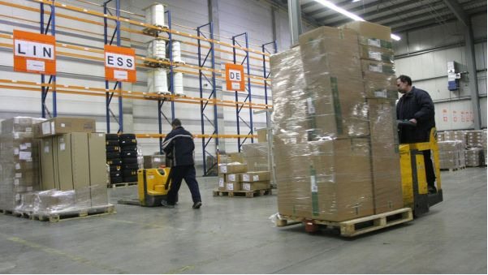
Naskladnění (3)
Uložení zboží:
A) pevné – jednotlivé položky mají vždy stejné místo v zóně a příp. i buňce;
B) záměnné – umísťování do volných zón, resp. do volných buněk v celé nebo části zóny
C) kombinované – zboží se rozdělí na tzv. aktivní (rychloobrátkové anebo s velkou frekvencí odběru) – na pevné místo a zboží rezervní (= zásoba) – záměnný způsob
D) alternativní – spojení aktivních zboží z jednotlivých zón a jejich umístění do expediční zóny (např. na Vánoce)

Slide 40
Systémy skladování
Volné skladování - lze provést na zemi nebo v regálech či zásobnících. Skladování na zemi je charakteristické pro sypký materiál v hromadách. Dále pro skladování odlitků a jiných objemných dílů, balení v pytlích, které se uložením na zemi nepoškodí atd.
Stohování = skladování v manipulačních jednotkách bez zařízení - metoda skladování takových materiálů či zboží, kdy lze z výrobků nebo z palet či jiných manipulačních jednotek prvního nebo druhého řádu udělat stoh a ten uskladnit v prostoru. Stohovat lze buď přímo nebo šikmo do bloků. Stohování je volné a paletové, tj. stohování palet jedna na druhé.
Regálové skladování - skladování v manipulačních jednotkách v zařízeních neboli regálové skladování lze rozčlenit na pohyblivé a nepohyblivé skladování, podle toho zda se paleta hýbe v regálu nebo ne. Klasickým případem pohyblivých regálů jsou gravitační (spádové) dopravníky. – samospádové a hnané vnější silou.

Slide 41
Systémy skladování (2)
Volné skladování:
Výhody: relativně velké využití skladové plochy
málo náročné na investice
nenáročné na práci
Nevýhody: nízká efektivnost manipulace
nízké využití skladové výšky
velmi vysoké nároky na lidskou práci (v
závislosti na sortimentu)

Slide 42
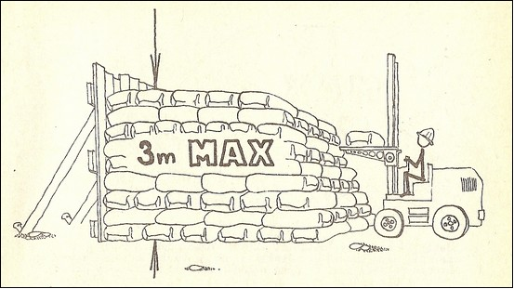
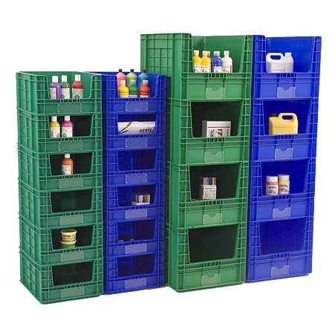
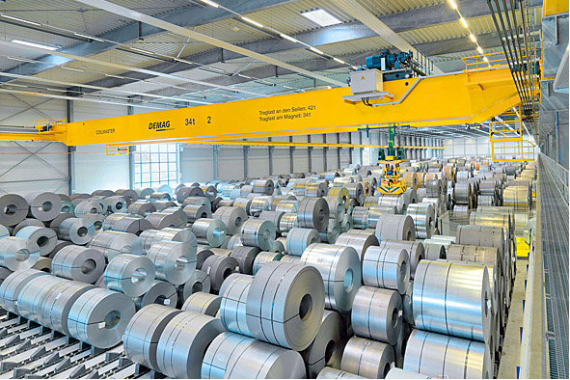
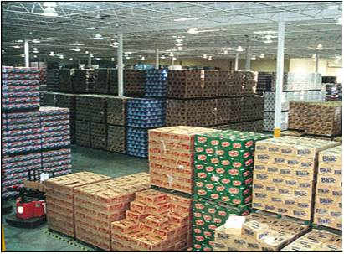
Systémy skladování (3)
Stohové skladování
Výhody – podobné jako výše
Nevýhody: omezený přístup k jednotlivým SKJ
problematická kontrola některých SKJ
obtížná manipulace při odběru horních vrstev
vyšší riziko poškození při manipulaci

Slide 43
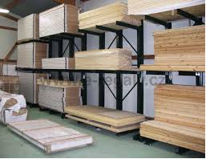
Systémy skladování (4)
Regálové skladování
Typy regálů:
1. konzolové (stromečkové)
= vhodné pro skladování tyčového materiálu a jiných dlouhých materiálů. Materiál může být uložen samostatně nebo jako svazek. Ukládání do regálů je zprostředkováno vysokozdvižnými vozíky.
2. Policové regály
Policové regály se vyrábí ve stavebnicovém provedení. Kostru těchto regálů tvoří děrovaný profil, kde police bývají přestavitelné po cca. 30mm. Přípustné zatížení je závislé na materiálu regálů a jeho délce.
- lze sestavit i do širokých bloků a umístit do nich gravitační válečkové dopravník

Slide 44
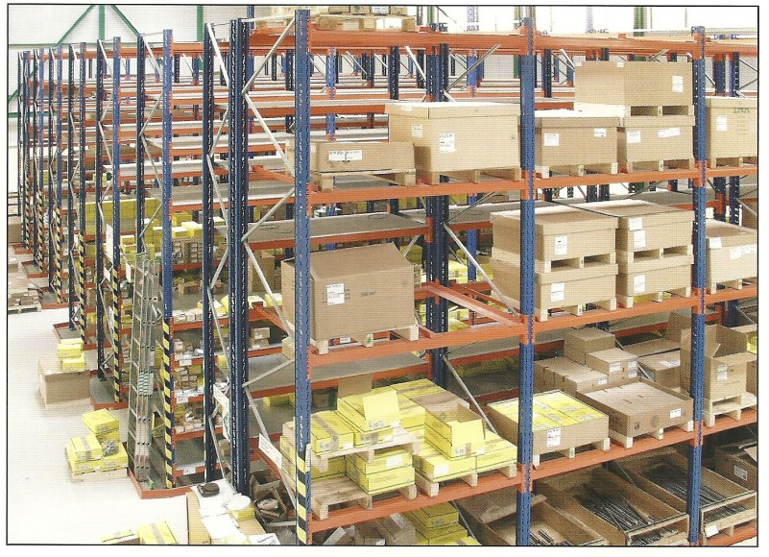
Systémy skladování (5)
3. Paletové regály
- ve v stavebnicovém provedení
- slouží pro přímé zakládání palet se zbožím
- nosnost regálové buňky může být okolo 6000 kg
vyrábí se z pravidla ve 3 standardizovaných rozměrech 1800mm, 2700mm, 3600mm
více typů paletových regálů:
I. Konvenční paletové regály
II. Spádové (gravitační) paletové regály
III. Vjezdové paletové regály
IV. Push back paletové regály
V. Mobilní (Posuvné) paletové regály
VI. Automatická skladovací zařízení

Slide 45
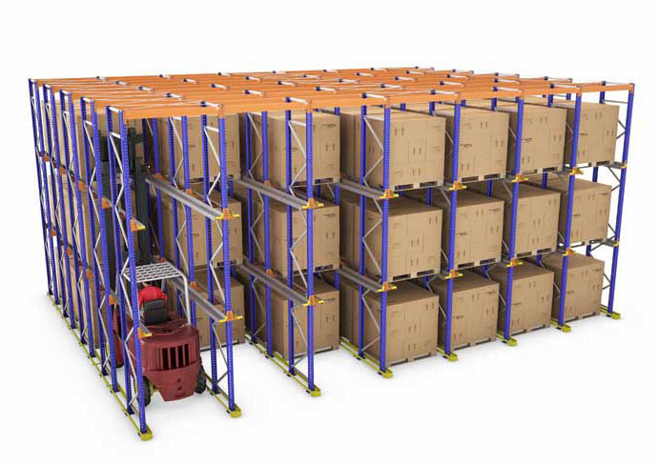
Systémy skladování (6)
Vjezdové paletové regály - systém, který umožňuje maximální využití dostupného prostoru, jak plošně, tak do výšky. Nevýhodou je nutnost odebírat zboží po řadě. Je ale možné odebírat z jedné, nebo obou stran.
2 způsoby ukládání palet u tohoto systému:
a. Drive-in systém, s jedinou přístupovou uličkou. Tento regál je možno vyskladňovat pouze FIFO strategií.
- vhodný na použití na větších plochách
b. Drive-through systém, se dvěma přístupy k paletám, každý na jedné straně regálu
nutné vytvořit manipulační uličku z obou stran
regálu
lze realizovat strategii FIFO i LIFO

Slide 46
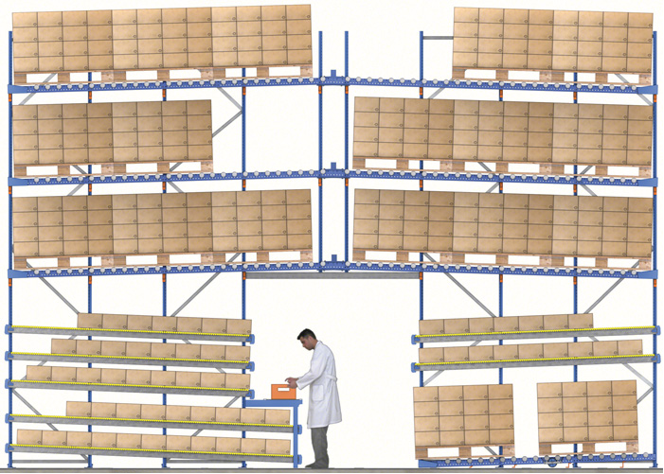
Systémy skladování (7)
Spádové (gravitační) paletové regály
Spádové regály mají lehce nakloněné pozice a zabudovaný válečkový systém, který umožňuje díky gravitační síle posun palet kontrolovanou rychlostí až na opačný konec regálu.

Slide 47
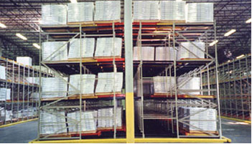
Systémy skladování (8)
Všechny palety na každé úrovni, kromě té poslední, se ukládají na vozíky, které se tlačením přemisťují po kolejnicích. Tyto kolejnice jsou lehce nakloněné, přední část je na nižší úrovni, což umožňuje pohyb palet dopředu při odebrání palety z uličky.
http://www.idealmotion.com/PushBackRack.htm

Slide 48
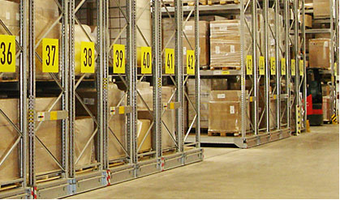
Systémy skladování (9)
Mobilní (posuvné) paletové regály
Regály postavené na mobilních základnách
- účelem je zmenšit počet uliček a zvýšit kapacitu skladu, beze ztráty přímého přístupu ke každé paletě.
Základny disponují motorem, přesuvnými prvky a různými bezpečnostními systémy
Regály se posouvají po podlahových lištách - ulička v místě, kde je zrovna potřebná
- vhodný pro nasazení ve skladech, kde je dbáno na co nejvyšší využití skladové kapacity.

Slide 49
regálové sklady
  příhradové (policové) regály
    stálé příhradové regály
    pohyblivé příhradové regály
      příhradové posuvné regály
      regály typu páternoster (s oběžnými výtahy)
  paletové regály
    stálé (trvalé) paletové regály
      paletové ploché regály
      paletové zakládací regály
      paletové najížděcí (vjezdové) regály
      paletové průjezdové regály
    pohyblivé paletové regály
      paletové posuvné regály
      paletové oběžné regály

Slide 50
Anebo – regálové skladování… slide č. 46 – 57 – zdroj: Gros, Skladovací systémy

Slide 51
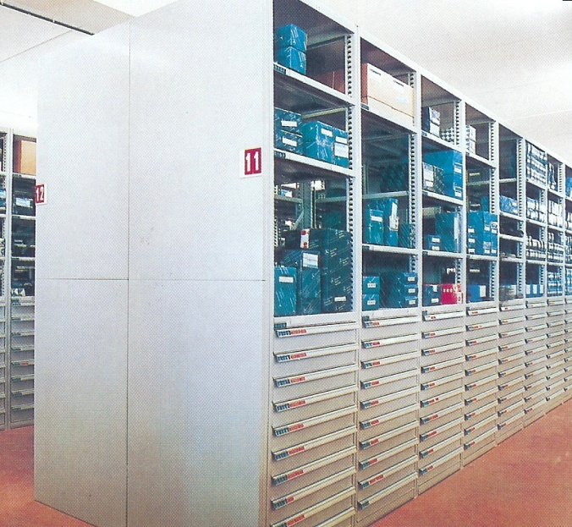
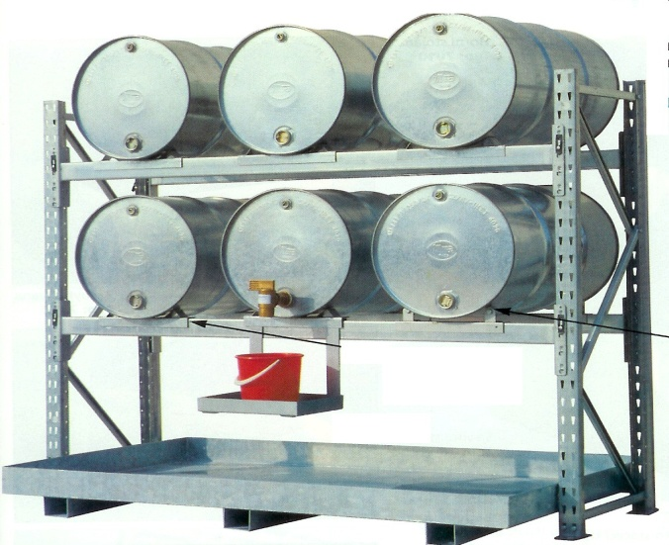
Policové regály
Základní rozměry
Výška max 2m Hloubka 0,4-0,8m Šířka uliček 0,8m při ruční manipulaci
Použití
Pro skladování různých skupin se širokým sortimentem výrobků v malých až středních množstvích různé velikosti a tvaru s nižší obrátkovostí
Nevýhody
Vysoká náklady na mzdy Obtížnější ruční manipulace Vysoké požadavky na skladovací plochy při manuální obsluze Omezené možnosti mechanizace a automatizace Obtížnější uplatnění FIFO
Výhody
Přímý přístup k položkám Bezporuchová provoz Jednoduchá evidence Dobrá kontrola Průměrné skladovací náklady

Slide 52
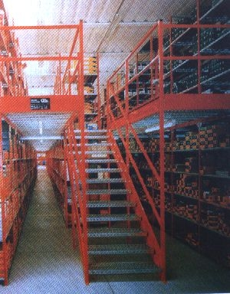
Policové patrové
Výhody
Základní rozměry
Dtto jako policové Vyšší využití plochy a prostor než u policových
Výška pater 2m
2-3 patra

Slide 53
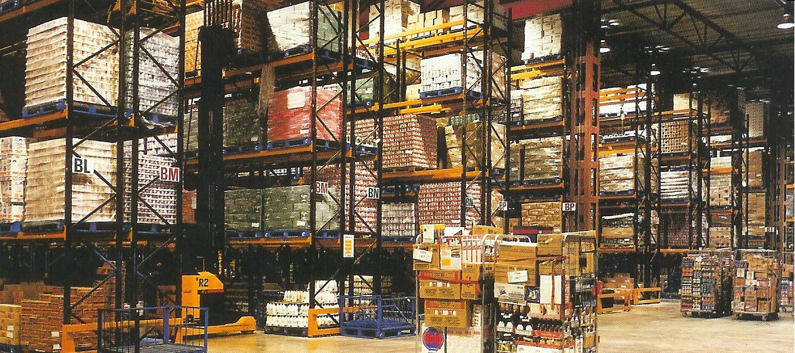
Paletové regály
Základní rozměry
Výška 7 – 45 m
Hloubka podle velikosti palet cca 1m
Šířka uliček podle druhu mechanizačního prostředku
Použití
Pro skladování jedné skupiny výrobků ve velkých množstvích
Výhody
Přímý přístup k položkám, dobré využití ploch i prostor skladu, možnost automatizace, vyšší produktivita práce než u policových schopnost měnit sortiment skladovaného zboží, uplatnění FIFO, dobré podmínky pro kompletace, vysoká obrátkovost podle použité mechanizace
Nevýhody
Možnost poruch systému, mechanizačních prostředků, nutnost předem ukládat zboží na palety, vyšší pořizovací náklady

Slide 54
POOL systém¹
Kolejové dráhy
Výtahy
Výtahy
¹Profit by Optimizing the Organisation of Logistics)

Slide 55
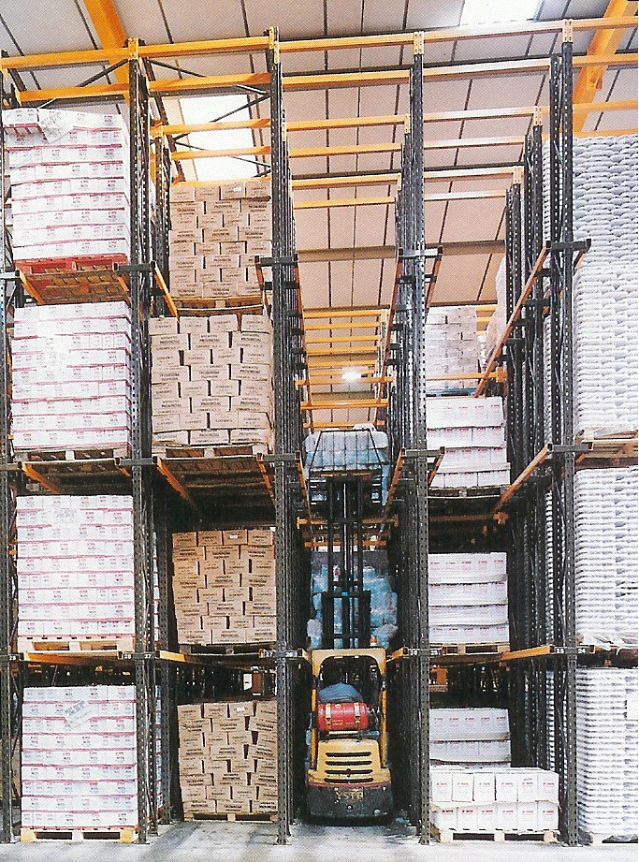
Vjezdové, průjezdové regály
Základní rozměry
Použití
Výška max na 8 palet nad sebou
Pro skladování jen omezeného sortimentu výrobků ve velkých množstvích různé velikosti s nižší obrátkovostí, pro zboží, které nesnese tlak.
Pro vysoké využití prostor vhodné pro mrazírenské sklady !
Výhody
Vysoké využití ploch i prostor
Pokud je regál plně průjezdný, lze uplatnit FIFO
Nízké pořizovací náklady
Nevýhody
Nízká obrátkovost
Nemožnost přímého přístupu k jednotlivým paletám
U vjezdových regálů jen systém LIFO
Nutnost jednotných rozměrů palet a dodržení maximální výšky uloženého zboží na paletě

Slide 56
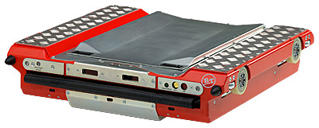
BT Radioshuttle systém
Vjezdové regály
Dálkově řízené vozíky

Slide 57
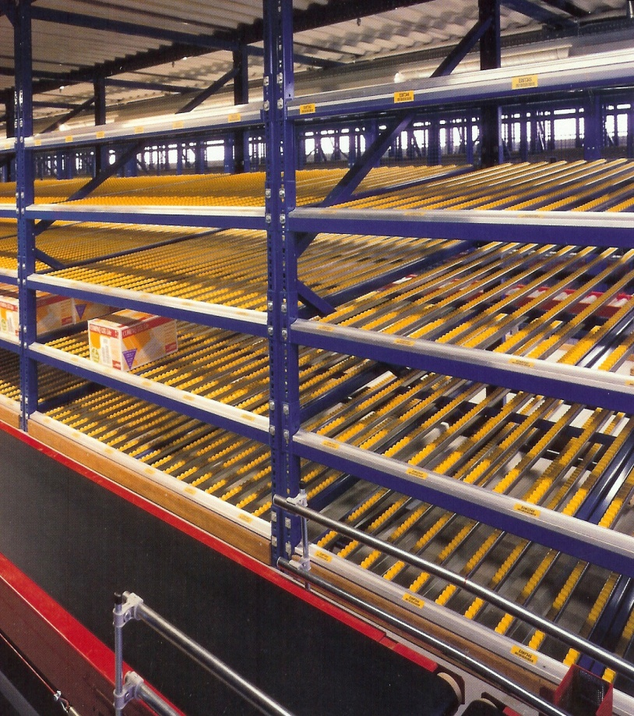
Gravitační regály
Použití
Pro skladování velkého množství jedné skupiny o nevelkém sortimentu.
Výhodné také pro příruční krabicové regály pro kompletace !
Výhody
Vysoké využití ploch a prostor
Možnost automatizace
Lze uplatnit FIFO
Nevýhody
Obtížnější kompletace zboží na paletách
Možnost poruch válečkových tratí
Vysoké pořizovací náklady
Základní rozměry
Sklon cca 5-8 stupňů

Slide 58
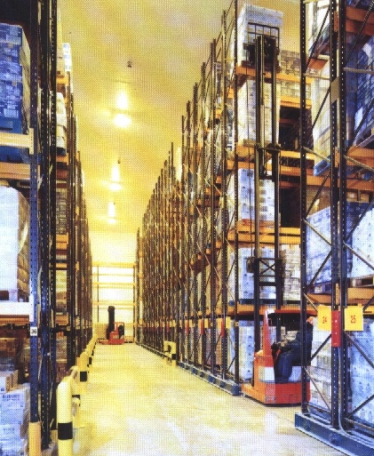
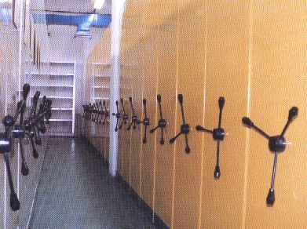
Použití
Pro malá až střední množství jedné skupiny
výrobků s nevelkým sortimentem.
Vynikající systém pro skladování knih, písemností!
Mobilní regály
Výhody
Vysoké využití ploch a prostor
Možnost omezení přístupu ke skladovanému zboží (bezpečnostní požadavky)
Přímý přístup ke zboží
Lze uplatnit FIFO
Nevýhody
Nízká obrátkovost
Špatné podmínky pro kompletace
Omezené možnosti automatizace
Základní rozměry
Výška nižší než u paletových, cca do 10m

Slide 59
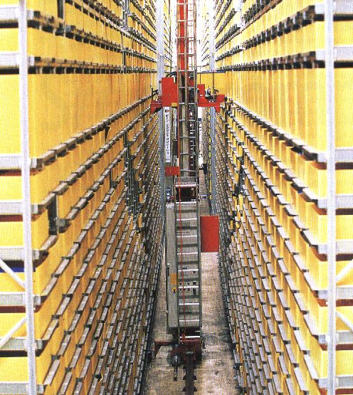
Krabicové regály
Použití
Pestrý sortiment drobných dílů
Elektronika, autodíly, boty, knihy …
Výhody
Přímý přístup k položkám
Dobré využití ploch i prostor skladu
Možnost automatizace
Vyšší produktivita práce než u 1.
Schopnost měnit sortiment skladovaného zboží
Uplatnění FIFO
Dobré podmínky pro kompletace
Vysoká obrátkovost podle použité mechanizace, vysoký výkon !
Nevýhody
Možnost poruch systému, mechanizačních prostředků
Nutnost předem ukládat zboží do přepravek, krabic. Vyšší pořizovací náklady
Základní rozměry
Výška 7 – 30 m
Hloubka podle velikosti krabic
Šířka uliček podle druhu mechanizačního prostředku

Slide 60
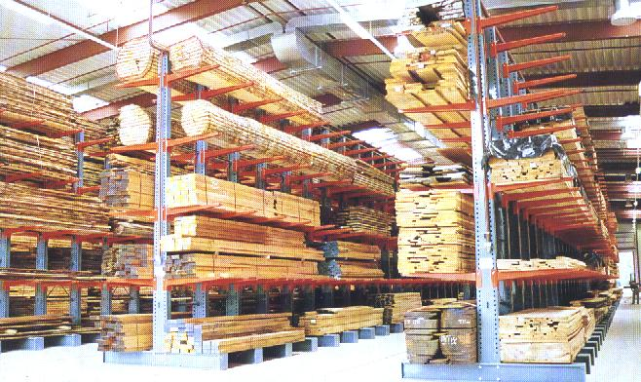
Stromečkové, konzolové regály
Použití
Pro skladování dlouhých předmětů, rour, profilů z různých materiálů, podlouhlých dílů (nárazníky, listová pera..), řeziva, ale i rolí papíru, kabelů na cívkách atd.
Výhody
Snadná přehlednost a dostupnost položek
Dobré využití prostoru
Nevýhody
Specializované konstrukce pro jednoúčelové použití
Potřeba speciálních palet nebo přípravků pro manipulaci
Základní rozměry
Podle rozměrů skladovaných položek
Šířka uliček podle druhu mechanizačního prostředku

Slide 61
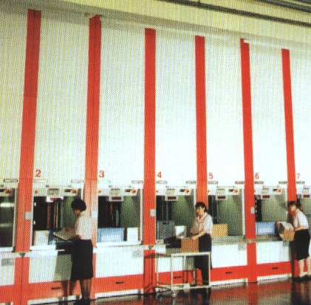
Páternosterové regály
Výhody
Vysoké využití ploch i prostor, možnost automatizace, vysoký stupeň ochrany zboží
Lze uplatnit FIFO
Možnost uplatnění ergonomických požadavků na obsluhu
Pro skladování středně rozsáhlého sortimentu výrobků v malých až středních množstvích s nižší obrátkovostí, pro zboží menších rozměrů.
Vhodné pro drobný sortiment uložený v krabicích, spisové materiály, projektovou dokumentaci, ale také pro parkování aut !
Ve výrobním procesu se uplatňují jako podavače polotovarů u lisů, dílů u montážních linek apod.
Nevýhody
Obrátkovost je vysoká jen při standardních požadavcích, kompletace je pomalá, velmi vysoké pořizovací náklady

Slide 62
Páternosterové regály horizontální
Výhody
Vysoké využití ploch i prostor
Možnost automatizace
Vysoký stupeň ochrany zboží
Lze uplatnit FIFO
Možnost uplatnění ergonomických požadavků na obsluhu
Nevýhody
Obrátkovost je vysoká jen při standardních požadavcích
Vhodné pro kompletaci
Velmi vysoké pořizovací náklady
Použití
Pro skladování středně rozsáhlého sortimentu výrobků v malých až středních množstvích s nižší obrátkovostí, pro zboží menších rozměrů.
Vhodné pro drobný sortiment uložený v krabicích, boty, konfekce …
Ve výrobním procesu se uplatňují jako podavače polotovarů u lisů, dílů u montážních linek apod.

Slide 63
Typy skladování - základní
podlažní skladování
  blokové skladování
  řádkové skladování

Slide 64
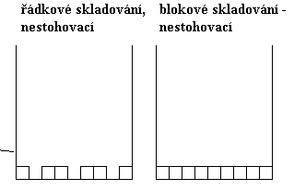
Řádkové a blokové skladování

Slide 65
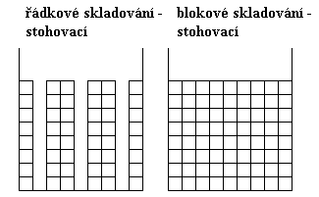

Slide 66
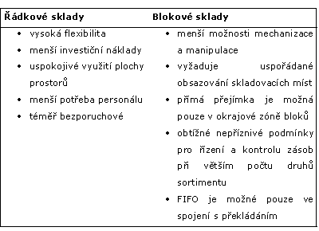

Slide 67
III. VYCHYSTÁVÁNÍ (kompletace, vyskladnění)

Slide 68
Vychystávání (kompletace)
= je soubor činností spojených s vyskladňováním a se sestavením zásilky obsahující požadovaná množství jednotlivých položek uvedených na objednávce zákazníka
Vychystávání = soubor operací pro soustředění žádoucích položek zboží v požadovaném množství pro určité místo
Systémy:
FIFO (First In First Out)
LIFO (Last In First Out)
FEFO je akronym ze slov First Expired, First Out, přeloženo jako První expiruje, první ven. Požadavky na materiál jsou obsluhovány v pořadí od položek s dřívejším datem spotřeby bez ohledu na termín vstupu či pořízení. Pojem FEFO se nejvíce používá v oblasti logistiky a dopravy, skladovém hospodářství, řízení toku zásob a ve výrobní logistice.
Praktické využití metody FEFO:
Logistika a doprava: výrobky s dřívějším datem spotřeby jsou expedovány jako první
FEFO se používá především v potravinářství a dále tam, kde je nutno sledovat datum expirace nebo lhůtu trvanlivosti
Další související pojmy a metody:
HIFO (Highest In First Out)
LOFO (Lowest In First Out)

Slide 69
Procesy vychystávání
Výběr/vyhledávání zboží („pick“/retrieval) – částečný – ze skladové jednotky nebo odběr ucelené skladové jednotky - a vyskladnění ze skladovacích míst
kompletizace zboží podle objednávek – 2 základní způsoby:
„člověk za zbožím“ - zboží se vyváží z místa uskladnění na kompletizační plochu a až po soustředění celého objemu obcházením míst se sestavují dodávky – zboží „stojí“ a v pohybu jsou pracovníci s manipulačními jednotkami – skladník/operátor(picker, vychystávač) prochází nebo projíždí skladem a z odpovídajících skladových lokací odebírá požadované artikly do manipulačních jednotek.
„zboží za člověkem“ - zboží se na místě vyskladnění přímo rozděluje na jednotlivé dodávky – manipulační jednotky se pohybují od jednoho místa k druhému a odběr je postupný – zboží se pohybuje –pásy, dopravníky… http://www.systemonline.cz/it-pro-logistiku/jak-zvysit-kvalitu-a-efektivnost-vychystavaciho-procesu.htm
(viz i další dva slidy)
Případná úprava zboží a balení
Expedice zboží
- naložení zboží na dopravní prostředek
- aktualizace skladových záznamů
Překládka zboží - při skladovém systému cross – docking

Slide 70
Kompletační systémy
Systém
Použití
Přednosti
Nevýhody
Statický Pracovník se při kompletaci pohybuje za zbožím, které je pevně lokalizováno
Pro malé odběry ze skladovaného množství (cca do 5 kusů)
Pro větší počet položek na objednávce (cca nad 10 položek)
Pro vyřizování urgentních objednávek
Nejsou třeba mechanizační prostředky
Relativně nízké pořizovací náklady
Pružná reakce na náhodné výkyvy ve struktuře objednávek
Přímá dostupnost jednotlivých položek
Nízká produktivita práce u jednoduchých zakázek
Náročnější systém zásobování linek
Dynamický
Zboží se podle požadavku pracovníka posouvá na kompletační místo a po odběru požadovaného množství se vrací zpět do skladu
Pro větší počty odebíraných kusů
Pro menší počet položek na objednávce
Manipulace vyžaduje mechanizaci
Vysoký stupeň využití linek
Vysoké výkony, vysoká produktivita práce
Optimalizace pracovního procesu
Možnost mechanizace, realizace dalších operací
Omezený přístup k položkám
Vysoké pořizovací náklady
Malá adaptabilita na změny požadavků
Delší průběžné doby vyřizování objednávek
Zdroj: Gros, PPT Kompletace

Slide 71
Jednotlivé versus dávkové zpracování objednávek
DÁVKOVÉ:
spojení více objednávek (např. 10) do jediné
hromadná, většinou (polo) automatizovaná kompletace
Jako kompletační linky jsou využívány páternosterové, nebo horizontální skladovací regálové systémy většinou řízené počítačem
manuální dotřídění na dopravníku v expedici
Hlavní efekty:
až trojnásobné zvýšení produktivity práce
Využití zejména pro standardní objednávky,
velký počet objednávek – od 5 do 10 tisíc za den !
Zdroj: Gros, PPT Kompletace

Slide 72
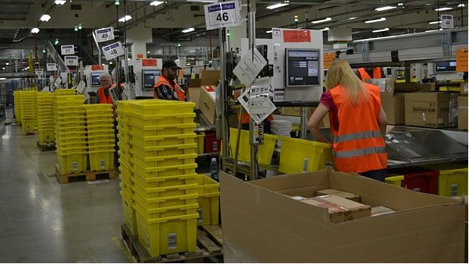
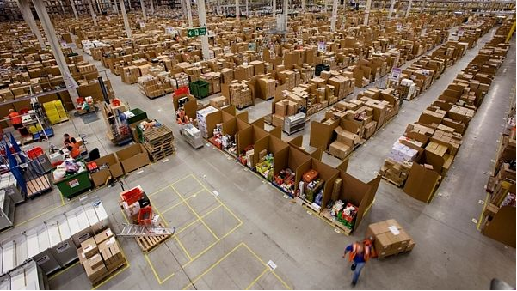
Vychystávání jinak
= proces, který se skládá z následujících činností:
a) zaslání požadavku na vyskladnění,
b) odebrání položky v požadovaném počtu,
c) sdružování – kompletace objednané zakázky
a odeslání
Klasický způsob vychystávání
V klasické variantě vychystávání je nutná existence sběračů(vychystávačí, pickeři). Tedy osob, které vybírají zboží z úložných míst na základě vychystávacího seznamu (pick listu) jednotlivých objednávek. Na vychystávacím seznamu je uvedeno pořadové číslo, místo uskladnění, název produktu, kód, popis množství.
Sběrači jsou vybaveni ručními vozíky, vysokozdvižnými nebo nízkozdvižnými paletovými vozíky, ale i „ničím“, případně
jenom krabicemi

Slide 73
Vychystávání – způsoby přípravy dodávek
Individuální – odběr podle jednotlivých objednávek pro každého odběratele zvlášť
Globální – hromadný odběr z míst uskladnění a následné rozdělování dle objednávek v kompletizačním prostoru
Sériová – od jedné sortimentní skupiny ke druhé
Paralelní – odběr zboží najednou ve všech částech skladu – dále jako globální

Slide 74
Vychystávání a technika (1)
Kromě papírových vychystávacích příkazů (pick list) lze vychystávat také pomocí:
A) čárových kódů
- laserové a digitální snímače – většinou EAN kódů. „Pomocí nich lze čárový kód vyfotit a dekódovat jeho obsah pomocí dekodéru, který je součástí snímače. – pracovník musí chodit ke jednotkám a ručně snímat potřebné údaje
B) Radiofrekvenční vychystávání (RF vychystávání)
U této technologie se používají RF snímače pro čtení čárových kódů. Úkolem snímačů je rychle a bezchybně přečíst čárový kód a předat jeho obsah do informačního systému skladu. Čárové kódy jsou umístěny na přepravních štítcích palet, kartonů nebo jednotlivých kusech. Jsou v nich uvedeny informace o zboží – množství, poloha ve skladě, doba expirace. Čárovými kódy jsou ve skladě označovány např. police, regálová pozice či slot. Po načtení kódu skenerem jsou všechny tyto informace přenášeny do WMS systému prostřednictvím bezdrátové sítě (Bluetooth). RF terminály mají skladníci na prstě, zápěstí nebo v ruce. Na displeji terminálu se zobrazuje místo k vyzvednutí zboží, popis položky a množství. Po vychystání všech položek odešle skladník potvrzení do systému buď skenováním čárového kódu, nebo stiskem potvrzujícího tlačítka na terminálu.

Slide 75
Vychystávání a technika - tzv. PBS systémy – pick-by-systems(1)
Kromě papírových vychystávacích příkazů (pick list) lze vychystávat také pomocí:
A) čárových kódů
- laserové a digitální snímače – většinou EAN kódů. „Pomocí nich lze čárový kód vyfotit a dekódovat jeho obsah pomocí dekodéru, který je součástí snímače. – pracovník musí chodit ke jednotkám a ručně snímat potřebné údaje
B) Radiofrekvenční vychystávání (RF vychystávání)
U této technologie se používají RF snímače pro čtení čárových kódů. Úkolem snímačů je rychle a bezchybně přečíst čárový kód a předat jeho obsah do informačního systému skladu. Čárové kódy jsou umístěny na přepravních štítcích palet, kartonů nebo jednotlivých kusech. Jsou v nich uvedeny informace o zboží – množství, poloha ve skladě, doba expirace. Čárovými kódy jsou ve skladě označovány např. police, regálová pozice či slot. Po načtení kódu skenerem jsou všechny tyto informace přenášeny do WMS systému prostřednictvím bezdrátové sítě (Bluetooth). RF terminály mají skladníci na prstě, zápěstí nebo v ruce. Na displeji terminálu se zobrazuje místo k vyzvednutí zboží, popis položky a množství. Po vychystání všech položek odešle skladník potvrzení do systému buď skenováním čárového kódu, nebo stiskem potvrzujícího tlačítka na terminálu.

Slide 76
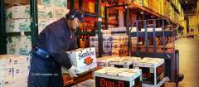
Vychystávání a technika (2)
Pick by Voice (Hlasové vychystávání)
Informace o vychystávání dostává pracovník do sluchátek, jejich převzetí a srozumitelnost potvrdí hlasovým příkazem. Komunikace se skládá z jednoduchého dialogu. Uživatel se nejdříve identifikuje, tím potvrdí, že je připraven. Systém mu přidělí úlohu − počet palet nebo kontejnerů, které má připravit − a určí zónu a uličku, kde má začít s vychystáváním. Obdrženou informaci skladník potvrdí a nahlásí kontrolní číslici, aby systém mohl zkontrolovat, zda se nachází na správném místě. Následně dostane do sluchátek informaci o počtu kusů, kterou musí opět potvrdit. Každý pracovník má v terminálu nahraný svůj hlasový profil. Tím je řešen problém v rozdílnosti výslovnosti a zajištění analýzy hlasu pracovníka. Po splnění úkolu dostane další adresu místa pro vychystávání. Proces se opakuje do doby, než je celá objednávka vychystána. Po ukončení vychystávání je skladník povinen vytisknout expediční štítek. Systém ověří, zda vytiskl správný štítek a určí místo, kam má paletu umístit.

Slide 77
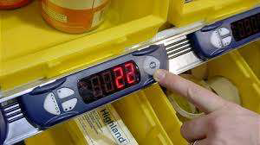
Vychystávání a technika (3)
Pick by Light
Někdy nazývaný Pick to Light system. Tato koncepce vychází ze zobrazení dat na displeji, který je umístěný přímo na liště policového nebo spádového regálu. Jedná se o jednoduchý displej se světelným značením a jedním nebo více potvrzujícími ovladači.
Řídící centrum přímo poskytuje pokyny skladovému operátorovi, který se nachází v předem určené skladové části. Operátor naskenuje ručním skenerem nebo jiným vstupem pořadové číslo/čárový kód spojený s pořadovým číslem přepravního kartonu. Při odeslání požadavku se na elektronickém displeji rozbliká číslice požadovaného množství. Jednoduše identifikuje, o jaké zboží se jedná. Zboží vybere a stiskne potvrzující tlačítko „OK“. Displej zhasne. Tuto změnu okamžitě zaznamená IS, který je přímo napojený na informační inventarizační systém nebo na systém skladového řízení zásob. Jakmile je objednávka v jednom úseku vyřízena, je předán do dalšího, ve kterém jsou také potřebné položky. Tímto způsobem se pokračuje do doby, než je celá objednávka vychystána.

Slide 78
Vychystávání a technika (4)
Put to Light
Tato technologie je založena na opačném principu než Pick by Light. Podle objednávky provádí skladový operátor sběr zboží do určených vozíků (přepravek, kontejnerů), které jsou připraveny na daných pozicích. Ty jsou opět vybaveny displejem označující číslo množství. Displej identifikuje zboží za pomoci čtečky čárových kódů nebo radiofrekvenční identifikace (dále jen RFID). Položky, které má operátor vychystat, jsou k němu dopravovány pomocí automatického dopravníku. Po vložení zboží do přepravky potvrdí tento úkon potvrzujícím tlačítkem.“
Zdroj: Lenka Schafferová, Systémy vychystávání zboží v rámci řízených skladů, BP, 2014, s. 23 - 28
Alternativa – „put to belt“ – pokud zboží na přepravní pás

Slide 79
Vychystávání a technika (5)
Pick-by-Point – vychystávání pomocí světla, označující místo uložení (např. na světelné tabuli, v počítači) – načtení čárového kódu zboží pro vychystání – rozsvícení světla na číslici na určitém panelu = informace o místě odběru a místě uložení zboží určeného na vychystávání. Po odběru požadovaného počtu musí pracovník ukončení odběru vždy potvrdit stisknutím tlačítka systému Pick-Remote-Key. (alternativa na dalším slidu)
Pick-by-Voice – vychystávání na základě hlasových pokynů, které se dostávají vychystávací prostřednictvím sluchátek a mikrofonu
, Pick-by-Light, Pick-by-Scanner, Pick-by-Box, Pick-by-Frame

Slide 80
Pick – by-place
Každý regál má malý displej pro komunikaci operátor – počítač
Svítící signální světlo označuje místo, odkud má operátor vzít zboží a na displeji je uveden počet jednotek
Další rozsvícené světlo vede operátora k dalšímu místu
Po vyjmutí požadovaného počtu stisknutím tlačítka operátor sdělí ukončení operace
Hlavní efekty:
Snížení počtu chybných kompletací až o 90% - vynikající služby zákazníkům !
Program optimalizuje cestu operátora a zkracuje potřebný čas na kompletaci
Program sleduje počet výdejů a na jeho základě řídí doplňování zásob
Automaticky se vystavují potřebné doklady (zdroj: Gros, PPT Kompletace)

Slide 81
Vychystávání a cross-docking (1)
Pick by line
„Plocha skladu je rozdělena zónami pro jednotlivé druhy čerstvých potravin a v každé zóně jsou na zemi nakresleny pozice pro všechny obchodní jednotky, tzv. grid. Každá taková pozice je označena číslem a názvem obchodní jednotky.
Při každém příjmu kontroluje tým kvalitářů, který spadá pod centrální kancelář, jestli zelenina, ovoce nebo maso vyhovují standardům a specifikacím daným interními předpisy naší firmy. Následně může pracovník příjmu pomocí skeneru, ve kterém identifikuje druh zboží a množství, provést příjem.
Jakmile je paleta se zbožím přijata, je přesunuta ke gridu, kde ji převezme „vychystávač“ a opět pomocí skeneru, který má připevněný na předloktí, postupně všechny kartony vychystá do klecí umístěné na gridu. Jelikož systém ví, kolik si všechny obchodní jednotky objednaly, a ví, v jakém množství bylo zboží přijato, automaticky sám rozdělí přijaté množství mezi všechny obchodní jednotky. To samozřejmě v případě, kdy je přijaté množství menší, než kolik činí objednávka obchodů.
Jakmile je klec pro obchod naplněna, je uzavřena a připravena k nakládce. V okamžiku, kdy je připraveno dostatečné množství klecí, aby mohly být odvezeny do obchodu, jsou naloženy opět pomocí skeneru do návěsu. Aby se objednávka překlopila na obchod, je nutné ještě zadat ve skladu, kolik přepravek bylo v tomto kamionu posláno. Během přibližně 30 minut se expedované kartony překlopí do skladového systému dané obchodní jednotky.“
Zdroj: Monika Ryglová, Funkce centrálního skladu v distribučním systému, DP, 2011 , s. 44

Slide 82
Vychystávání a cross-docking (2)
Pick by store.
„Při tomto způsobu vychystávání se přijaté zboží po celých paletách naskladňuje do regálů a podle objednávek obchodů se následně vyskladňuje z vychystávacích pozic po jednotlivých kartonech. Zatímco u PBL dodavatel do skladu přiveze přesný počet požadovaných kartonů, u PBS objednává supply chain počet celých palet podle aktuální zásoby ve skladu a předpokládaných prodejů na obchodní jednotky.
Příjem PBS probíhá velmi rychle. Skladník pomocí skeneru načte čárový kód zboží, zkontroluje, že odpovídá počet kusů v kartonu, že zboží vyhovuje požadavkům naší společnosti a potvrdí počet přijatých kartonů na každé paletě. Následně jiný skladník založí paletu do regálů, které tu dosahují až 11 metrové výšky. Každá pozice ve skladu má svojí přesnou adresu, která je při každém pohybu zboží skenována a zaznamenána tak do systému.
Při vychystávání zboží systém přidělí skladníkovi takovou část objednávky jednoho obchodu, která se vejde svým počtem kartonů na dvě palety, a postupně jej posílá od jedné adresy ke druhé a sděluje mu, kolik kartonů má vzít z této pozice. Jakmile je paleta vychystána, je skladníkem obalena ochrannou folií a převezena na expediční rampu. V okamžiku, kdy je čas nakládky těchto vychystaných palet, což záleží na závozovém oknu a době příjmu obchodu, další skladník postupně nakládá tyto palety a klece do návěsu a každou naloženou paletu samozřejmě opět skenuje a tím systému říká, že toto zboží již není ve skladu, ale je naložené a posléze poslané na obchodní jednotku.“
Zdroj: Monika Ryglová, Funkce centrálního skladu v distribučním systému, DP, 2011, s. 45

Slide 83
Tesco – vychystávání zboží ze skladů v prodejně pro prodej na prodejní ploše
„Celý sortiment zboží – ve stanoveném množství – je vystaven na prodejních plochách určených pro zákazníky.
Dílčí sklady jsou řízeny systémem zvaným „proces Simple Ordering“.
V praxi to znamená, že uličky umístěné na prodejních plochách, určené pro potřeby pohybu zákazníka v prodejně, a rovněž uličky nalézající se ve skladech, jsou očíslované. Zajistí se tak kvalitní a rychlé doplnění chybějícího zboží – vždy na základě totožných čísel je možno doplnit do prodejních ploch přesně ten druh zboží, který je potřeba. Respektováno je i dané množství.“ Zdroj: Monika Ryglová, Funkce centrálního skladu v distribučním systému, DP, 2011, s. 53

Slide 84
Skladování a dokumenty (1)
Dodací (nebo balící) list – přebírá se zboží – podklad pro přejímku
Kniha došlých zásilek – evidence všech došlých zásilek
Příjemka – doklad o převzetí zboží (kopie dopravci) – vyznačuje se taktéž záznam o kontrole kvality – totožné se zápisem v knize došlých zásilek
Reklamační protokol
Paletová karta/lístek – označení palety a zboží na něm – „jde s paletou“ – většinou již z výroby – evidenční list o paletě
Skladová karta (pro dané skladové místo) – evidence zboží a pohybu zboží na daném místě
Karta regálů (kniha regálů), manipulační techniky apod. – nutná každoroční kontrola – požadavky bezpečnosti práce (viz doplňkový ilustrativní soubor v pdf v materiálech v IS)

Slide 85
Skladování a dokumenty (2)
Zaskladňovací plán – písemný příkaz na uložení zboží pro skladové pracovníky – kromě informací k naskladnění také evidence činnosti
Sestava o stavu a pohybu zásob
Deník kontrol
Kontrolní protokoly
Objednávka
Vyskladňovací/vychystávací příkaz - vyskladňovací příkaz - obsahuje číslo vyskladnění, název a označení zboží, šarži, počet kusů nebo jiné měrné jednotky (kg, t), procento z palety, lokaci a číslo palety. Součástí vyskladňovacího příkazu je paletový štítek (pokud je zboží skladováno na paletách)
formulář „Kontrola vychystaného zboží“, který obsahuje datum kontroly, ukladatele, číslo dokladu, počet palet a počet chyb.

Slide 86
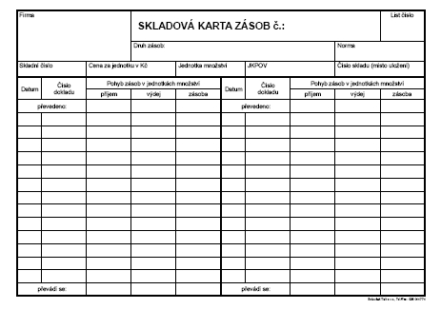
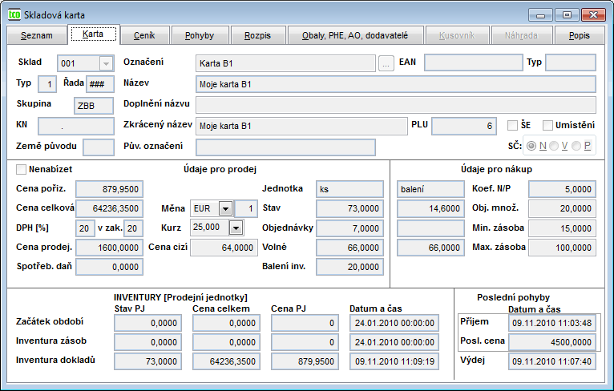

Slide 87
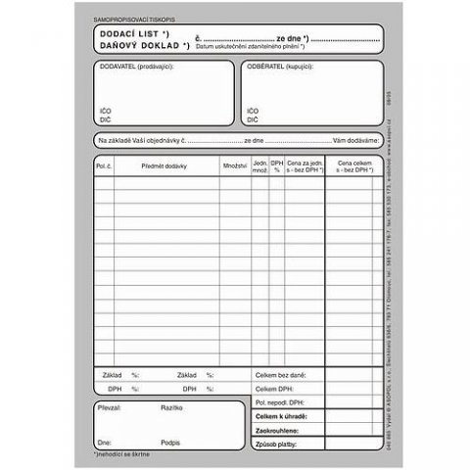


Slide 88


Slide 89




Slide 90
Manipulační systémy
seskupení dvou nebo více zařízení a prostředků (dopravních, manipulačních, inženýrsko-stavebních, řídících apod.), které tvoří celek pro určitou oblast manipulační činnosti

Slide 91
Manipulační a skladovací systémy zahrnují pohyb materiálu ve fázích
vnější a meziobjektová doprava,
vnitroobjektová manipulace,
skladové hospodářství,
obalové hospodářství, práce s odpady.

Slide 92
Manipulační systémy jsou klasifikovány jako
Mechanizované
Polo a plně automatizované
Počítačem řízené

Slide 93
Manipulační prostředky (1)
a) zdvihací zařízení - jeřáby
- zvedací mechanizmy
- výtahy
b) dopravní zařízení - transportní zařízení pro přepravu sypkých materiálů
- transportní zařízení pro přepravu kusového materiálu
- zařízení po dopravu po laně
- prostředky technické obsluhy a dopravy v zemědělství
- výrobky pro pneumatickou dopravy
- zařízení důlní dopravy
c) zařízení pro operační a mezioperační manipulaci
- průmyslové roboty a manipulátory

Slide 94
Manipulační prostředky (2)
d) zařízení pro ložné operace - zařízení pro ložné operace
- kolesová rypadla a zakladače
- rypadla lopatová a korečková
- stroje a zařízení pro zemní,stavební a silniční práce
e) Přepravní prostředky - přepravní prostředky kovové a z kombinovaných materiálů pro paletizaci a kontejnerizaci
- obaly,nádoby a přepravní prostředky pro paletizaci tvářené z plastů
- dřevěné obaly a přepravní skříně
- kovové obaly
f) skladovací zařízení - zařízení pro sklady kusového zboží
- zařízení pro ložné operace

Slide 95
Manipulační prostředky (3)
g) Zařízení pro úpravu materiálu k manipulaci
- váhy (bez vah laboratorních a vah pro domácnost)
- plnící a balící stroje a stroje pro úpravu obalů
h) Dopravní prostředky - dopravní vozíky
- nákladní automobily a jejich účelové modifikace
- přívěsy a návěsy
- kolejová vozidla pro nákladní dopravu
- námořní lodě a lodě smíšené plavby
- letadla

Slide 96



Vychystávání a přeprava a doprava
Kompletační vozíky
pro kompletace z regálových skladů do maximálně 3 paletových pater
pro kompletace celopaletových, velkých, objemných objednávek
u regálových systémů s širokými manipulačními uličkami, kde může pracovat více operátorů
Kompletační mechanizační prostředky pro velké výšky
(cca do 10m)
Většinou stabilní zakladače - nesou kabinu pro operátora a mechanizační prostředky pro manipulaci s paletami
Výhodné v případech, kdy je možný současný horizontální i vertikální pojezd a oboustranná manipulace v uličce
Nevhodné pro objemné zboží
Zdroj: Gros, PPT Kompletace

Slide 97

Vychystávání - prostředky
gravitační regály - snižuje se nutný prostor pro kompletace až o 80%, zkracují se vzdálenosti
Kompletační vozík
Gravitační regály
dopravníky pro přísun zboží do prostoru kompletace (gravitační, poháněné dopravníky) a dopravu kompletovaných objednávek do balení, expedice
Zdroj: Gros, PPT Kompletace

Slide 98
Vychystávání - prostředky
válečkové tratě
krabicové regály
automatické zakladače
kompletační místa
k expedici
Zdroj: Gros, PPT Kompletace

